Slide 1
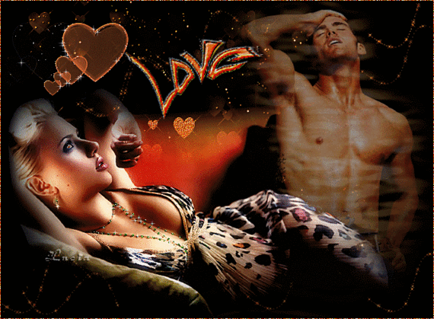
Un Amour de femme
N°4

Slide 2
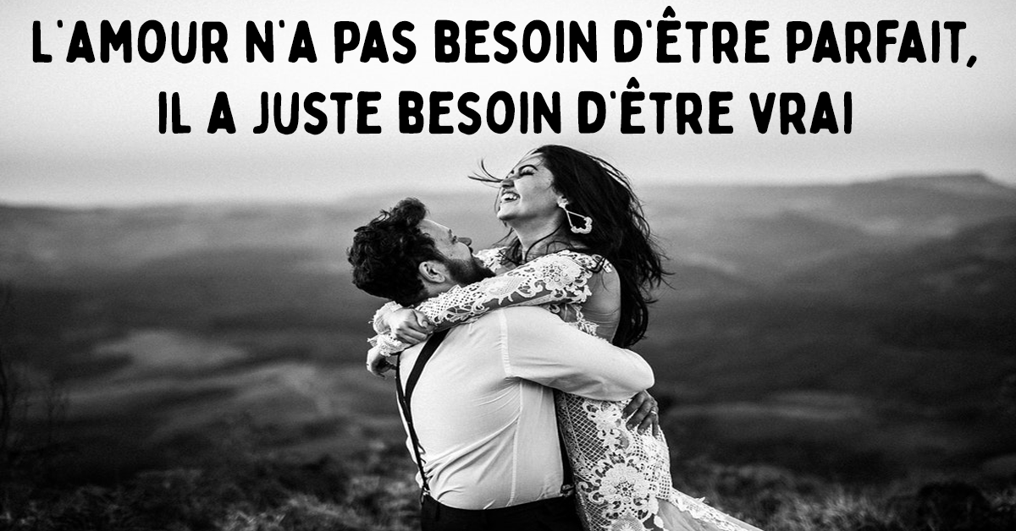

Slide 3
Hélas! combien je croyais savoir – D’amour, et combien peu j’en sais!

Slide 4


Slide 5
L’amour consiste à être bête ensemble.

Slide 6


Slide 7
Amour – Aimer – c’est imiter. On l’apprend. Les mots, les actes, les «sentiments» mêmes sont appris. – Rôle des livres et des poèmes. L’amour original doit être rarissime.

Slide 8
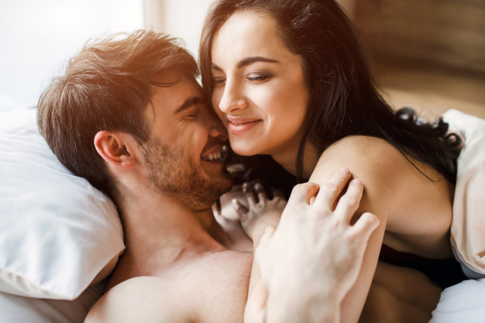

Slide 9
L’amour n’est qu’une étape, un arrêt momentané sur la route de la vie.

Slide 10
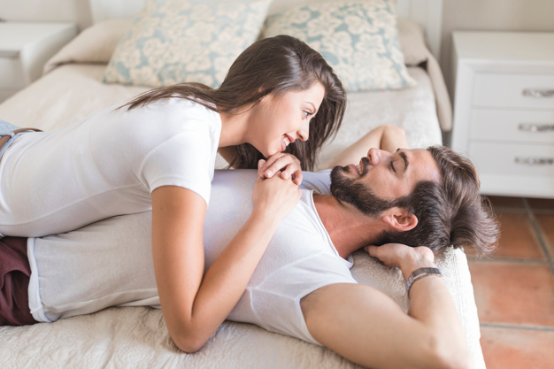

Slide 11
Le prix d’Amour, c’est seulement Amour, … Il faut aimer si l’on veut être aimé.

Slide 12
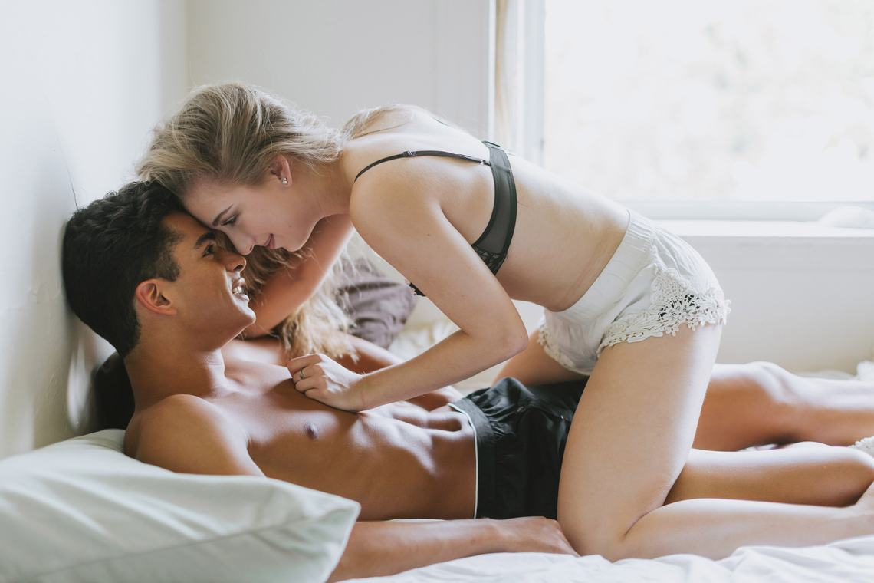

Slide 13
Quand notre coeur fait Boum – Tout avec lui dit Boum – Et c’est l’amour qui s’éveille.

Slide 14


Slide 15
C’était
Un Amour de femme

